Slide 1
L'IAG pour s'entraîner à l'EE
Les chatbots en langue vivante

Slide 2
Contexte
Séquence "Le voyage"
Niveau 4ème LV2
Les élèves conversent avec un chatbot paramétré pour endosser le rôle d'une agence de voyage
Le chatbot les assite dans l'élaboration d'un voyage de 5 jours en Italie
Le programme doit être le plus complet possible (moyens de transport, type de logement, villes visitées, activités quotidiennes, prix …)

Slide 3
Mise en œuvre
Utilisation d'un chatbot paramétré par l'enseignant
Le paramétrage peut être fait en français ou en LV
L'élève y accède via un qrcode ou un lien

Slide 4
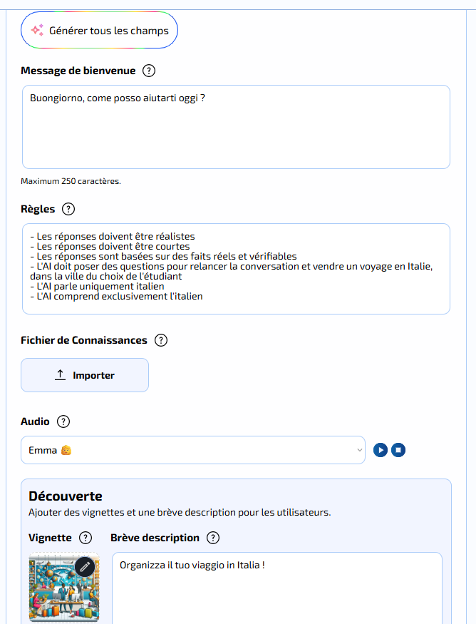
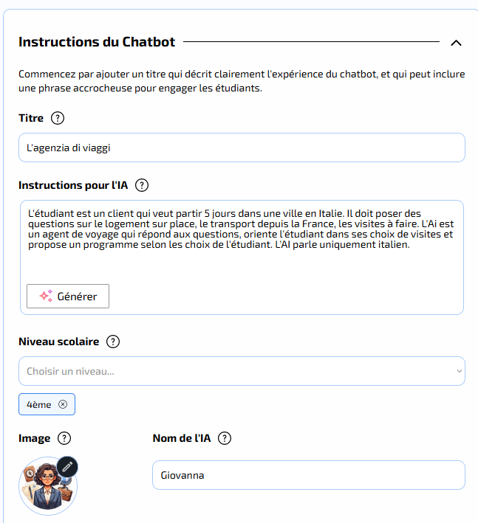
Prompt / paramétrage du chatbot

Slide 5
Les plus-values
Le professeur a une vue sur chaque conversation en direct, il peut voir où en sont les élèves, s’ils écrivent en langue cible, si les propos sont corrects etc…
L’élève est en autonomie surveillée, ce qui lui confère une forme de liberté créatrice
Les informations fournies par l’IA sont correctes et pertinentes pour cette activité de niveau 4e

Slide 6
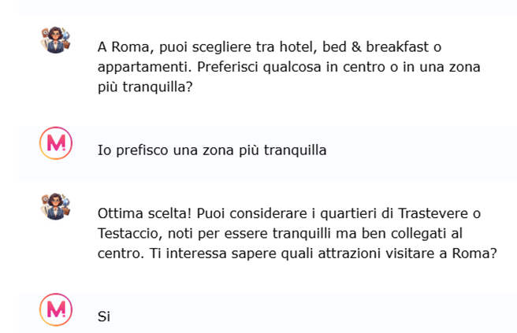
Le constat
Les propositions du chatbot sont pertinentes et réalistes, il est réactif et comprend les écrits des élèves malgré quelques erreurs de langue

Slide 7
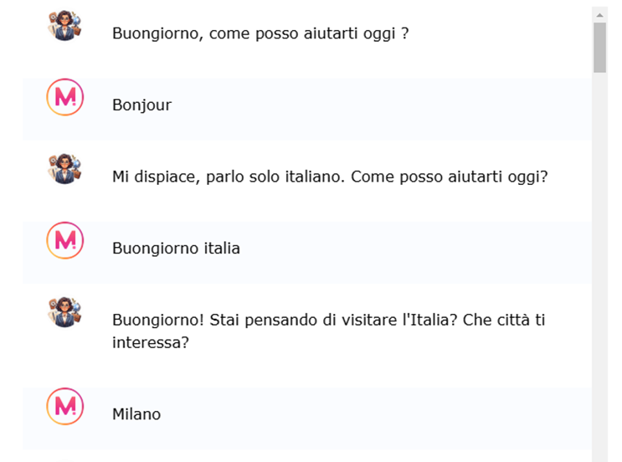
Les points de vigilance
Même si l’IA est paramétrée pour comprendre uniquement l’italien, elle répond en italien parfois aux questions posées par les élèves en français. D’autre fois, elle indique qu’elle ne comprend que l’italien
Si l’élève clique sur « traduire la page » dans la barre de navigation, cela crée un bug et l’IA répond avec des phrases incohérentes

Slide 8
Ouvertures possibles
Les mêmes instructions peuvent être données à l'IA en changeant la langue et le pays visité

